Slide 1

Mateřská škola se speciální třídou
Vysoká škola technická a ekonomická v Českých Budějovicích
Ústav technicko-technologický
Katedra stavebnictví
Autor bakalářské práce: Tomáš Čutka
Vedoucí bakalářské práce: Ing. Martin Dědič
Oponent bakalářské práce: Ing. arch. Lucie Křížová

Slide 2
Obsah prezentace
Motivace a důvody k řešení daného problému
Cíl práce
Výzkumné otázky
Metodika práce
Dosažené výsledky a přínos
Závěrečné shrnutí
Doplňující dotazy

Slide 3
Motivace a důvody k řešení daného problému
Zájem o danou problematiku
Prohloubení znalostí v oblasti provádění podlah
Aplikovatelnost v praxi
Nutnost řešení dané problematiky včas

Slide 4
Cíl práce
Cílem práce je výpočet denního osvětlení pro zadané místnosti s návrhem umístění svítidel a návrh variantního řešení stropní konstrukce z hlediska akustiky.

Slide 5
Výzkumné otázky
VO 1: Která z navržených stropních konstrukcí bude nejvhodnější variantou z hlediska kročejové a vzduchové neprůzvučnosti?
VO 2: Je dočasné řešení velikosti oken v posuzovaných místnostech dostačující z hlediska přístupu denního světla?

Slide 6
Metodika práce
Metoda sběru dat
Metoda komparace
Metoda vyhodnocování

Slide 7
Dosažené výsledky a přínos
Kročejová neprůzvučnost
Konstrukce |  | Vážená stavební normovaná hladina kročejového zvuku | Požadavek | Hodnocení
Ozn. | Název | L´n,w
[-] | [-] | [dB] | [dB] | [-]
SKL-1 | Těžká plovoucí podlaha se stropní konstrukcí z panelů SPIROLL | 47 | 58 | VYHOVUJE
SKL-2 | Lehká plovoucí podlaha se stropní konstrukcí z panelů SPIROLL | 53 | 58 | VYHOVUJE
SKL-3 | Těžká plovoucí podlaha se stropní konstrukcí z desek FILIGRAN | 48 | 58 | VYHOVUJE
SKL-4 | Lehká plovoucí podlaha se stropní konstrukcí z desek FILIGRAN | 53 | 58 | VYHOVUJE
Pozn.: Splnění normových požadavků na zvukovou izolaci se dle ČSN 73 0532 prokazuje měřením

Slide 8
Dosažené výsledky a přínos
Vzduchová neprůzvučnost
Konstrukce |  | Vážená stavební normovaná hladina zvuku | Požadavek | Hodnocení
Ozn. | Název | R´w
[-] | [-] | [dB] | [dB] | [-]
SKL-1 | Těžká plovoucí podlaha se stropní konstrukcí z panelů SPIROLL | 56 | 52 | VYHOVUJE
SKL-2 | Lehká plovoucí podlaha se stropní konstrukcí z panelů SPIROLL | 54 | 52 | VYHOVUJE
SKL-3 | Těžká plovoucí podlaha se stropní konstrukcí z desek FILIGRAN | 55 | 52 | VYHOVUJE
SKL-4 | Lehká plovoucí podlaha se stropní konstrukcí z desek FILIGRAN | 59 | 52 | VYHOVUJE
Pozn.: Splnění normových požadavků na zvukovou izolaci se dle ČSN 73 0532 prokazuje měřením

Slide 9
Dosažené výsledky a přínos

Slide 10
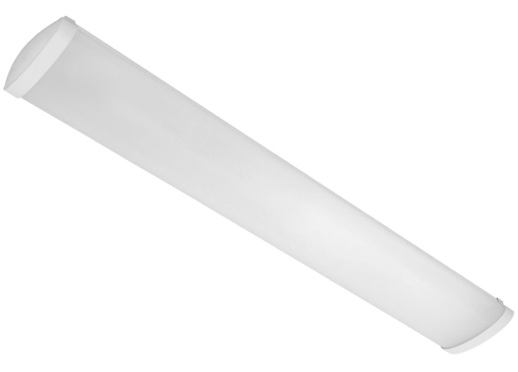
Dosažené výsledky a přínos
Hodnocení osvětlenosti vybraných denních místností |  | Denní osvětlení | Umělé osvětlení |  | Sdružené osvětlení
 |  | Činitel denní osvětlenosti | Normálová osvětlenost | Činitel oslnění UGR
1.08 | Herna č. 1 | NEVYHOVUJE | VYHOVUJE | VYHOVUJE | VYHOVUJE
1.29 | Herna č. 2 | NEVYHOVUJE | VYHOVUJE | VYHOVUJE | VYHOVUJE
2.07 | Herna č. 3 | NEVYHOVUJE | VYHOVUJE | VYHOVUJE | VYHOVUJE
Použitá svítidla: Modus LED

Slide 11
Závěrečné shrnutí
Nejvhodnější skladba stropu č. 1
Denní osvětlení nevyhovělo
Sdružené osvětlení nelze použít
Cíl práce byl splněn

Slide 12
Doplňující dotazy
Doplňující dotaz od vedoucího:
Po vyhodnocení denního osvětlení, bylo nutné navrhnout umělé osvětlení. Kdyby byla možnost změnit dispozici objektu po tomto vyhodnocení, využil byste této možnosti? Pokud ano, tak popište jakým způsobem
Doplňující dotaz od oponenta:
Bylo by možné řešit i jiné varianty prosvětlení (např. světlík, světlovod)? Jak by byla řešena případná změna dispozice, aby denní osvětlení bylo vyhovující?

Slide 13
Děkuji za pozornost

